Slide 1


Introdução à Computação em Nuvem
A computação em nuvem é uma tecnologia revolucionária que permite o armazenamento e processamento de dados de forma remota e escalável. Com a nuvem, é possível acessar recursos computacionais sob demanda, reduzindo custos e aumentando a eficiência.

Slide 2
Principais Conceitos da Computação em Nuvem
Virtualização
Elasticidade
Serviços sob Demanda
Permite a criação de máquinas virtuais, possibilitando a utilização eficiente dos recursos computacionais.
A capacidade de escalar recursos de forma ágil, aumentando ou diminuindo conforme a demanda.
Clientes pagam apenas pelos recursos que utilizam, sem a necessidade de investimentos em infraestrutura.

Slide 3

Principais Serviços de Cloud
AWS (Amazon Web Services)
Microsoft Azure
Líder no mercado de cloud pública, oferecendo uma ampla gama de serviços escaláveis e confiáveis.
Plataforma de cloud da Microsoft, com soluções integradas para diferentes cenários de negócio.
Google Cloud Platform (GCP)
Uma opção competitiva com serviços inovadores em Inteligência Artificial, Análise de Dados e muito mais.

Slide 4




Integração da Computação em Nuvem com Sistemas IoT
Coleta de Dados
Processamento
Análise e Insights
Dispositivos IoT coletam dados em tempo real.
A computação em nuvem permite o processamento em larga escala desses dados.
Insights valiosos são gerados a partir da análise dos dados coletados.

Slide 5
Características de Plataformas de Cloud para IoT
1
Escalabilidade
2
Segurança
Capacidade de crescer ou diminuir a demanda de recursos conforme necessário.
Proteção robusta dos dados e da infraestrutura contra ameaças.
3
Conectividade
4
Processamento de Dados
Integração com diversos protocolos e dispositivos IoT.
Capacidade de analisar e extrair insights dos dados coletados.

Slide 6
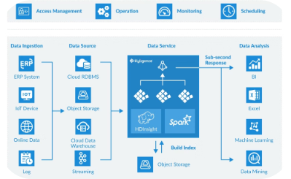
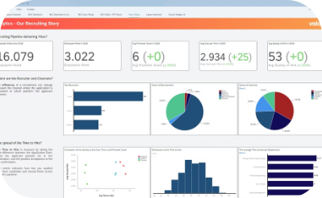

Big Data e Analytics na Computação em Nuvem
Big Data
Analytics
Machine Learning
A nuvem permite o armazenamento e processamento de grandes volumes de dados.
Ferramentas de analytics na nuvem possibilitam a extração de insights valiosos.
Modelos de ML na nuvem aplicam técnicas avançadas de análise a esses dados.

Slide 7




O GitHub como Profissional de TI
Controle de Versão
Colaboração
Código Aberto
Portfólio
Facilita o trabalho em equipe e a revisão do código por outros desenvolvedores.
Permite contribuir e interagir com uma vasta comunidade de desenvolvedores.
O GitHub serve como um currículo online que demonstra suas habilidades.
O GitHub é uma plataforma essencial para gerenciar o código-fonte de projetos.

Slide 8

Conclusão e Considerações Finais
A computação em nuvem transformou a forma como armazenamos, processamos e analisamos dados. Ao integrar a nuvem com tecnologias como IoT, Big Data e Analytics, abre-se um mundo de possibilidades para os profissionais de TI. O GitHub se destaca como uma ferramenta indispensável para gerenciar e compartilhar projetos de software.

Slide 9





Integrantes do Grupo:
Arthur Benfeitas Rodrigues da Silva
202302196934
Raphael Cuba Martins
202303551801
José Guilherme dos Santos de Carvalho
202304376832
Alessandro De São João Portilho 202302256155
João Washington Mendes Tavares
202303803206

